Slide 1


CHỦ ĐỀ 1
THẾ GIỚI MĨ THUẬT
( tiết 4 ) : GÓC MĨ THUẬT CỦA EM

Slide 2


KHỞI ĐỘNG
Chơi trò chơi :

Slide 3

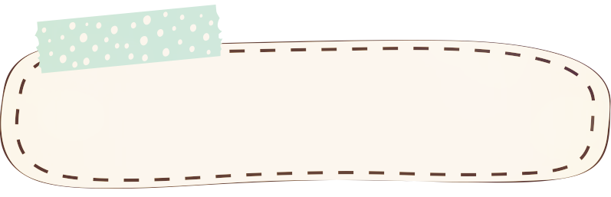

Nghe nhạc đoán tên bài hát

Slide 4






Cả nhà thương nhau

Slide 5



CON CÒ BÉ BÉ

Slide 6


MỘT GIA ĐÌNH NHỎ
MỘT HẠNH PHÚC TO

Slide 7


Kết hợp các sản phẩm của
mình / hoặc nhóm ở tiết trước
trang trí thêm thành sản phẩm
hoàn chỉnh

Slide 8




Slide 9
Trưng bày, giới thiệu sản phẩm của mình ( hoặc nhóm ) trước lớp

Slide 10
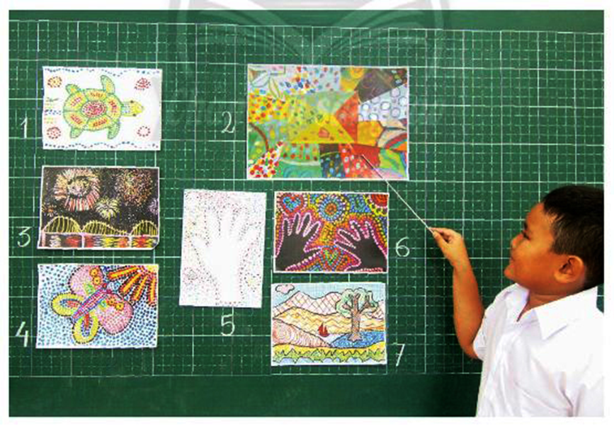
Nhận xét sản phẩm của bạn / hoặc
của nhóm bạn

Slide 11
Hãy biết yêu quý
và giữ gìn đồ dùng học tập ,
và sản phẩm mĩ thuật

Slide 12

Tổng kết chủ đề

Slide 13

Chúc quý thầy cô và gia đình
luôn mạnh khỏe gia đình hạnh phúc
chúc các bạn HS chăm ngoan học giỏi

